Slide 1

Title of presentation: Subtitle
Name(s)
Date

Slide 2
Subheading
Big body text dolessecte dolum zrit la feumsan ut iniat. Ut praesequisl doluptat landre commodo lortin heniam, quipsusto corperosto et iriure mincili quisit, sustrud exero eu faccummodo dipit del eugiam, sim volorem ea facipit endigna faci ea faccummy nit loreros eugiam, conse delenim velit ilit vel utpat.

Slide 3
Subheading
Big body text dolessecte dolum zrit la feumsan ut iniat. Ut praesequisl doluptat landre commodo lortin heniam, quipsusto corperosto et iriure mincili quisit, sustrud exero eu faccummodo dipit del eugiam, sim volorem ea facipit endigna faci ea faccummy nit loreros eugiam, conse delenim velit ilit vel utpat.
Big body text dolessecte dolum zrit la feumsan ut iniat. Ut praesequisl doluptat landre commodo lortin heniam, quipsusto corperosto et iriure mincili quisit, sustrud exero eu faccummodo dipit del eugiam, sim volorem ea facipit endigna faci ea faccummy nit loreros eugiam, conse delenim velit ilit vel utpat.

Slide 5
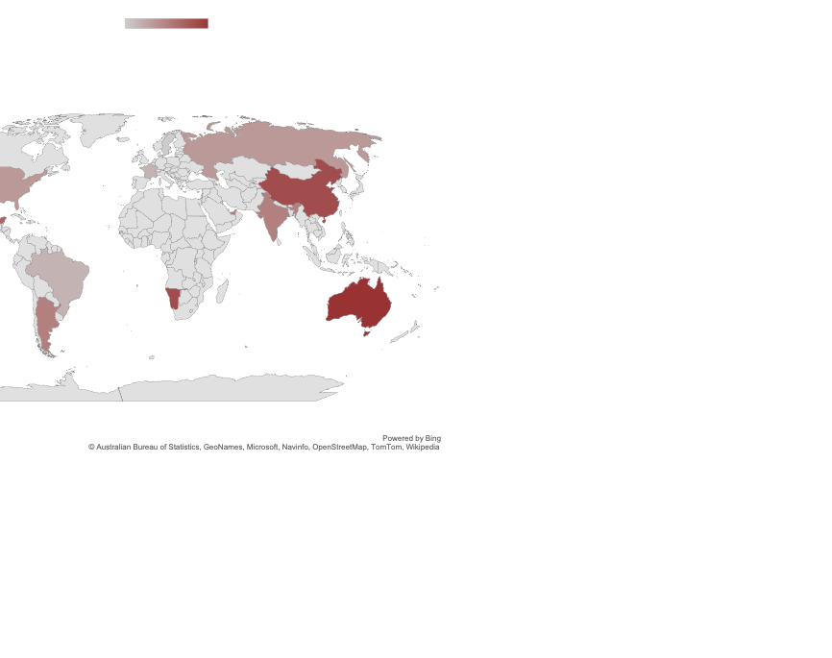
Subheading
Big body text dolessecte dolum zrit la feumsan ut iniat. Ut praesequisl doluptat landre commodo lortin heniam, quipsusto corperosto et iriure mincili quisit, sustrud exero eu faccummodo dipit del eugiam, sim volorem ea facipit endigna faci ea faccummy nit loreros eugiam, conse delenim velit ilit vel utpat.
Notes:
This is an example of the colour scheme one should use for graphs.

